Slide 1
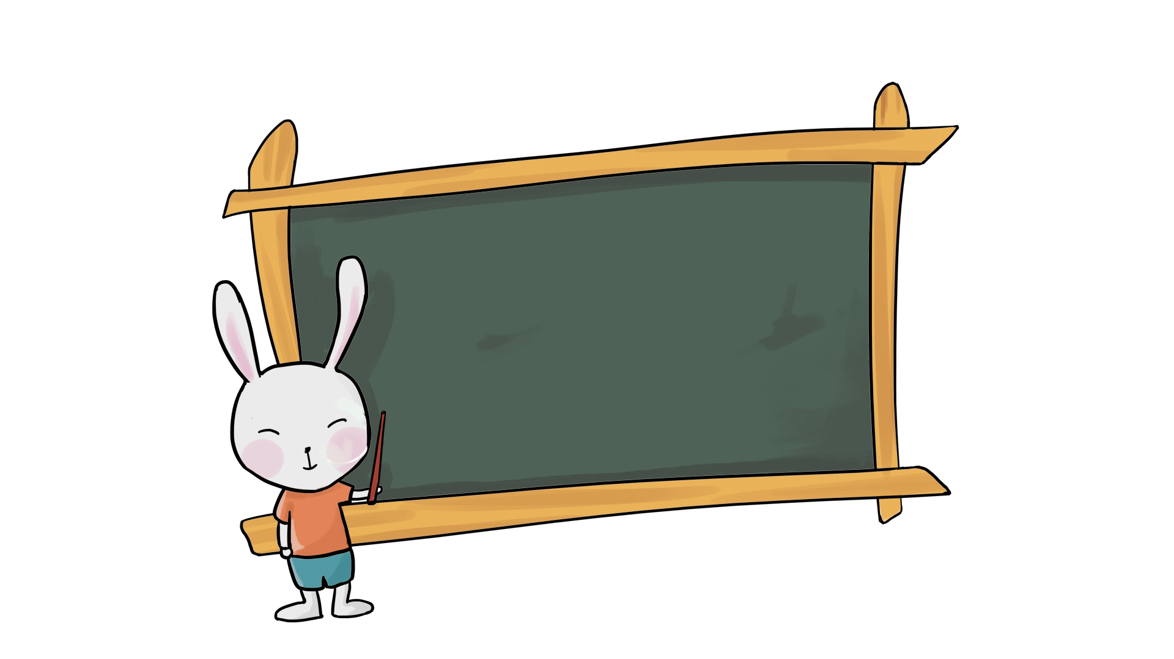


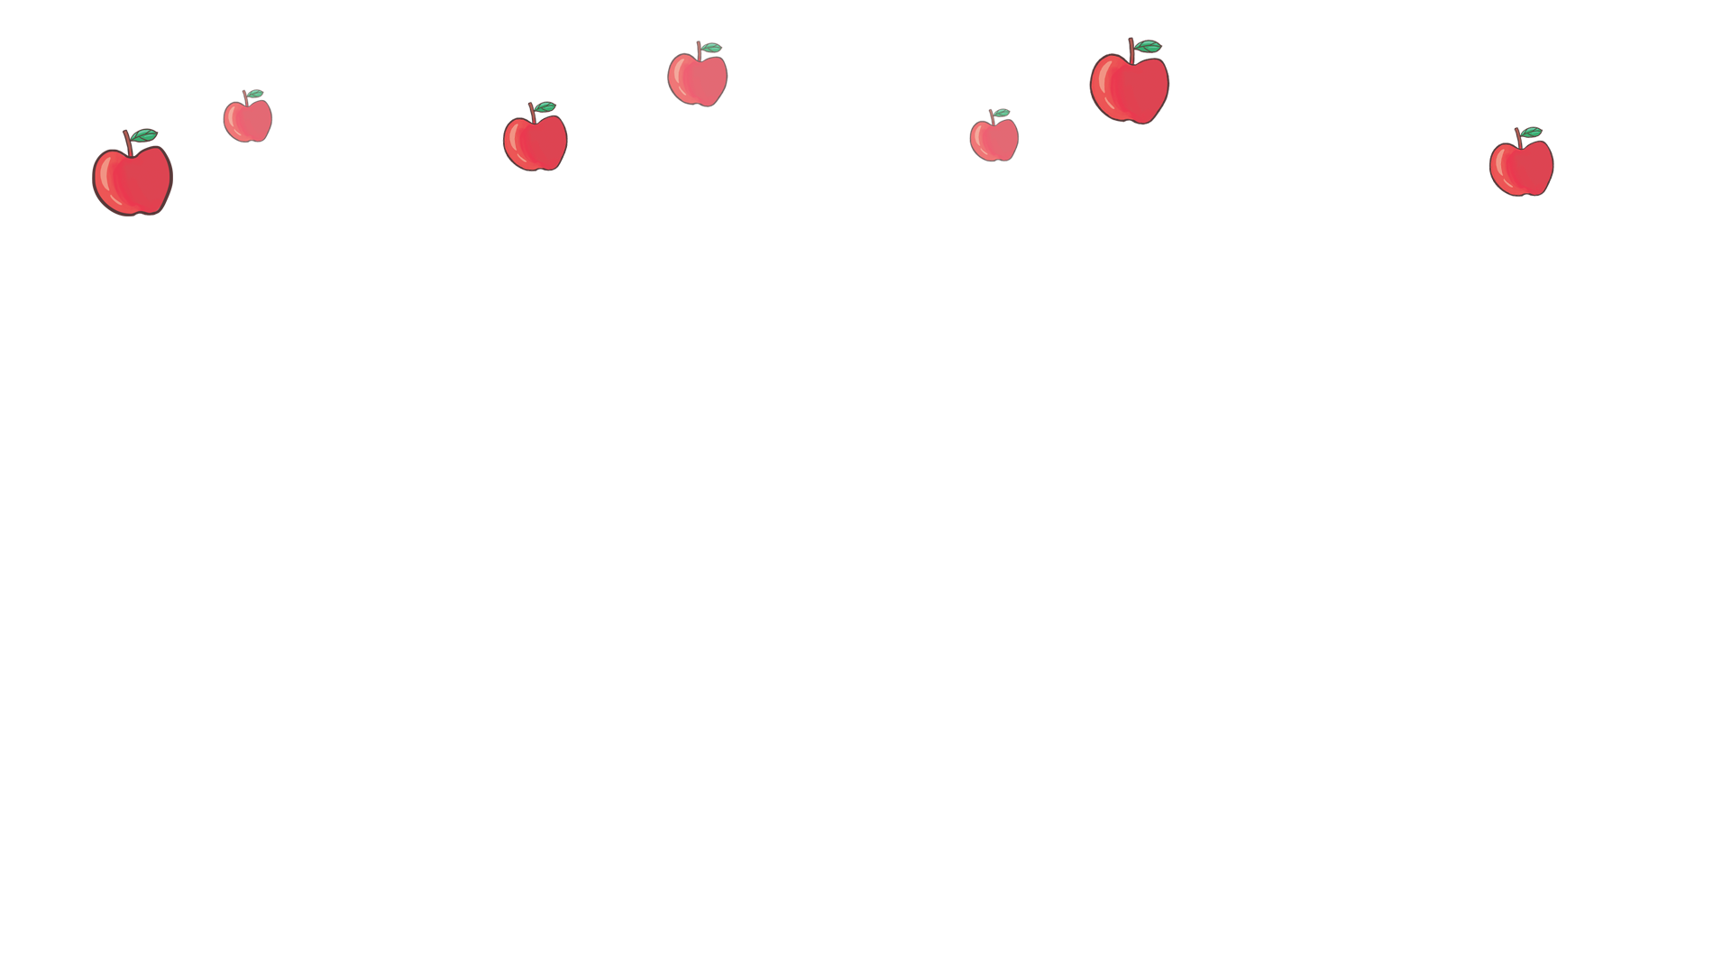
Toán
Bảng đơn vị
đo khối lượng

Slide 2
01
Khởi động

Slide 3

Kể các đơn vị đo khối lượng đã học
tấn
tạ
kg
?
yến
?
g

Slide 4
02
Khám phá

Slide 5
a) Đề-ca-gam, héc-tô-gam
Để đo khối lượng các vật nặng hàng chục, hàng trăm gam,người ta còn dùng những đơn vị: đề-ca-gam, héc-tô-gam.
Đề-ca-gam viết tắt là dag
Héc-tô-gam viết tắt là hg
1dag = 10g
1hg = 10dag
1hg = 100g

Slide 6
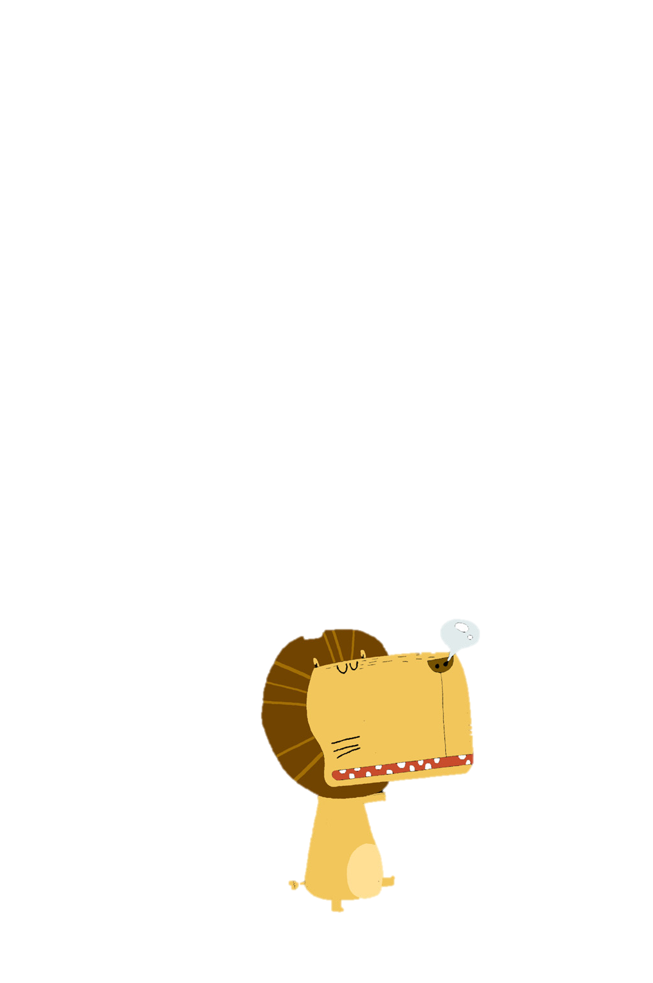
Để đo khối lượng các vật nặng hàng chục gam, người ta còn dùng đơn vị đo là đề-ca-gam.
10 g = 1 dag
Một quả cân nặng 1 gam, hỏi bao nhiêu quả cân như thế thì bằng 1dag?
Một quả cân nặng 1g thì 10 quả cân như thế nặng 1dag.

Slide 7

Để đo khối lượng các vật nặng hàng trăm gam, người ta còn dùng đơn vị đo là héc-tô-gam.
1 hg = 10 dag = 100g
Một quả cân nặng 1 dag, hỏi bao nhiêu quả cân như thế thì bằng 1hg?
Một quả cân nặng 1 dag thì 10 quả cân như thế nặng 1 hg.

Slide 8
10
1
1 dag = ….. g
10 dag = … hg
1
40
10 g = … dag
4 dag = ….. g
10
80
1 hg = ….. dag
8 hg = ….. dag

Slide 9
BẢNG ĐƠN VỊ ĐO KHỐI LƯỢNG
Lớn hơn ki-lô-gam
Ki-lô-gam
Bé hơn ki-lô-gam
tấn
tạ
yến
kg
hg
dag
g
1tấn
1g
1tạ
1yến
1kg
1hg
1dag
=10tạ
=10yến
=10kg
= 10hg
=10dag
=10g
=1000kg
=100kg
= 1000g
= 100g
Mỗi đơn vị đo khối lượng gấp mấy lần
đơn vị bé hơn, liền nó?
Mỗi đơn vị đo khối lượng đều gấp 10 lần đơn vị bé hơn, liền nó.

Slide 10
tấn
tạ
kg
hg
yến
?
dag
?
Mỗi đơn vị đo khối lượng đều gấp 10 lần đơn vị bé hơn, liền nó.
g

Slide 11
03
Luyện tập

Slide 12
Bài 1: Viết số thích hợp vào chỗ chấm
10
10
a. 1 dag = … g 1hg = … dag
1
1
10 g = … dag 10 dag = … g
40
30
2300
b. 4 dag = … g 3kg =… hg 2kg 300g = .……. g
80
7000
2030
8 hg = … dag 7kg = ..… g 2kg 30g = …….. g
- 2kg 30g bằng bao nhiêu g? Vì sao?
- Vì 2kg = 2000g nên 2kg 30g = 2000g + 30g = 2030g

Slide 13



Bài 2: Tính
380g + 195g
928dag – 274dag
452hg x 3
768hg : 6

Slide 14








Slide 15












380g + 195g =?
01
575g
557g
755
577g

Slide 16


928 dag – 274 dag = ?
02
Âm thanh
khi chọn Đúng
832 dag
654 dag
Âm thanh
khi chọn Sai
645 dag
238 dag

Slide 17

452hg x 3 = ?
03
1456
1306 hg
1356 hg
1536 hg

Slide 18

768hg :6 = ?
04
112 hg
182 hg
113 dag
128 hg

Slide 19


Bài 3: >,<,=
=
5 dag … 50g
<
8 tấn … 8100kg
>
4 tạ 30kg … 4 tạ 3kg
=
3 tấn 500kg … 3500kg

Slide 20
04
Củng cố

Slide 21
tấn
tạ
kg
hg
yến
?
dag
?
g

Slide 22
Chào các em

